Slide 1
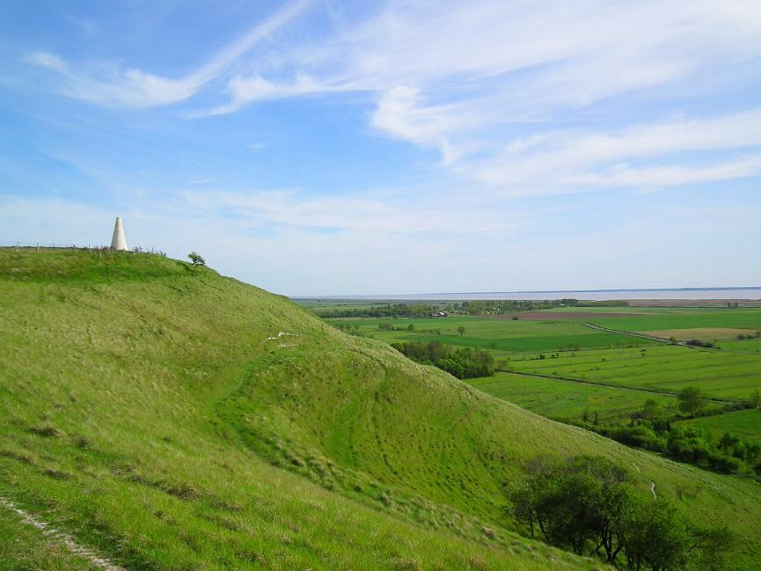
Charente-Maritime
Le terrier de Beaumont, dans le sud-ouest.

Slide 2
La Charente-Maritime (/ʃa.ʁɑ̃t.ma.ʁi.tim/[Note 1]), appelée Charente-Inférieure jusqu'en 1941[1], est un département français situé dans le Sud-Ouest de la France et dans la moitié nord de la région Nouvelle-Aquitaine. Il appartient géographiquement au « Midi atlantique »[2]. Ce département est divisé en cinq arrondissements[Note 2] et porte le numéro 17 dans la numérotation départementale française. Sa préfecture est La Rochelle.

Slide 3
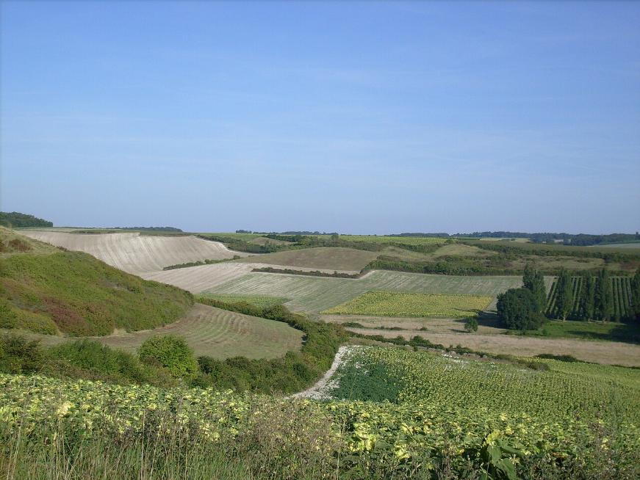
Chenac-Saint-Seurin-d'Uzet, dans le sud-ouest.

Slide 4
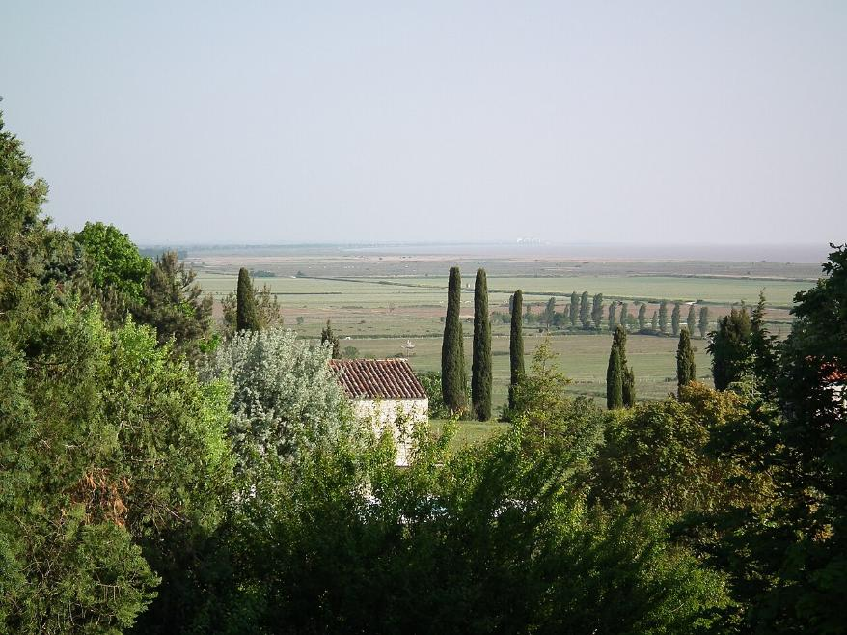
Mortagne-sur-Gironde, dans le sud-ouest.

Slide 5
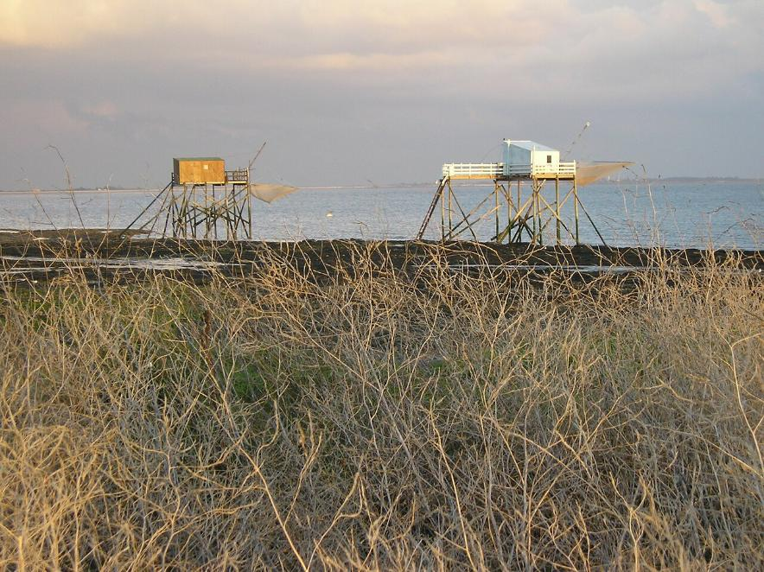
L'Île Madame et ses carrelets, dans le nord-ouest.

Slide 6
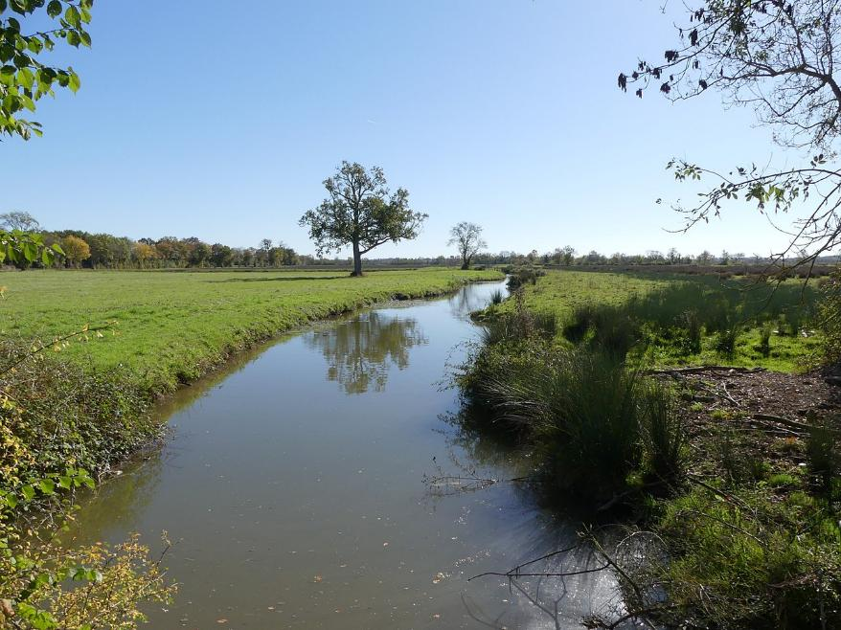
Zone humide à Bords, dans le centre.

Slide 7
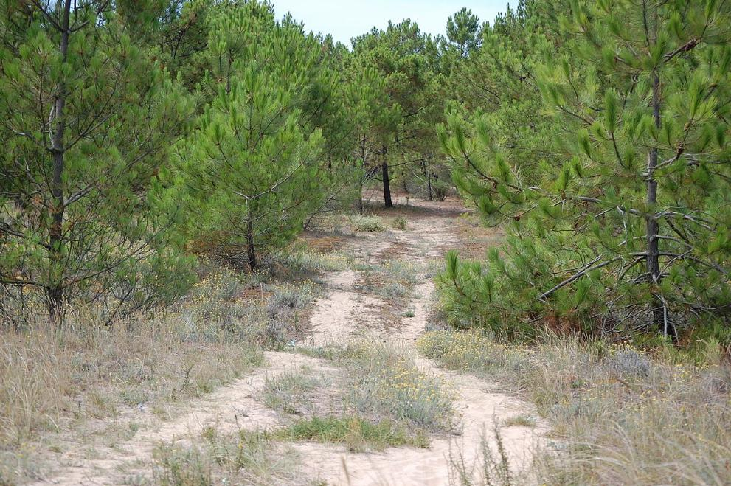
Forêt de Saint-Trojan sur l'île d'Oléron

Slide 8
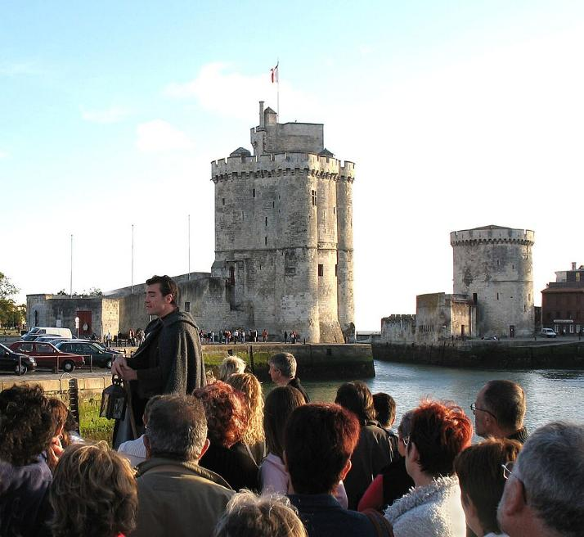
La Ronde de nuit à La Rochelle.

Slide 9
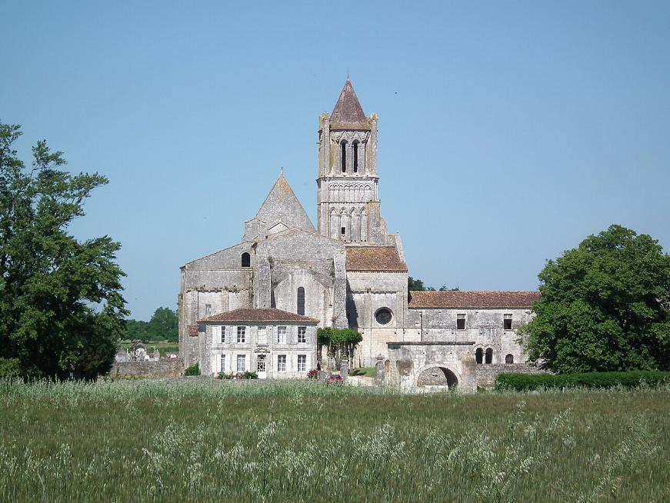
Abbaye de Sablonceaux.

Slide 10
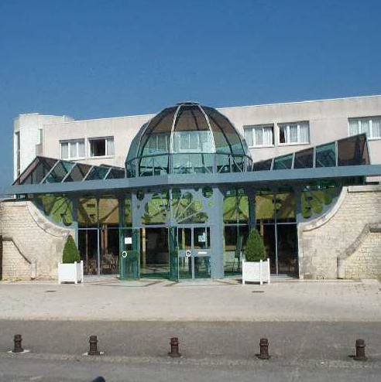
L'entrée principale des thermes de Rochefort.

Slide 11
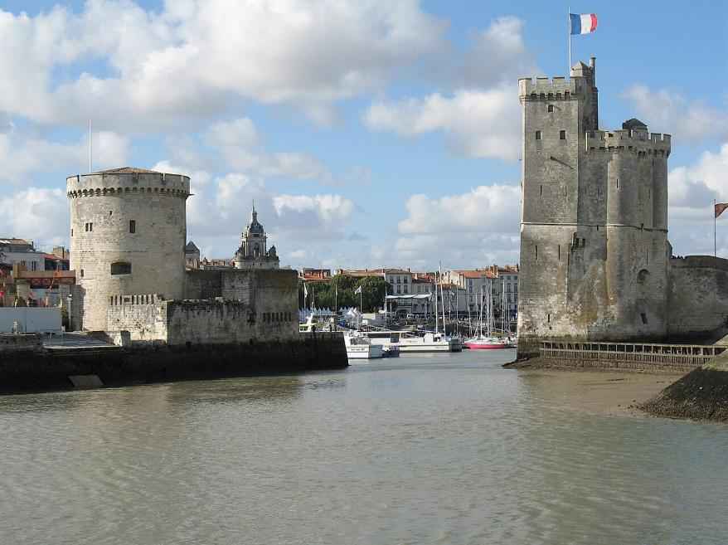
La Rochelle et le Vieux-Port.

Slide 12
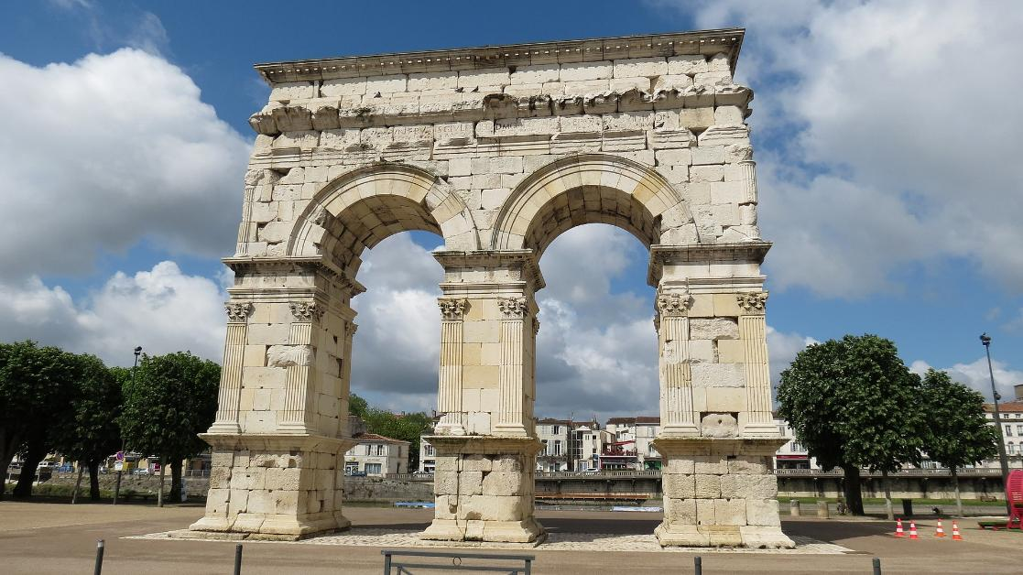
- Charente-Maritime - Saintes - Arc de Germanicus

Slide 13
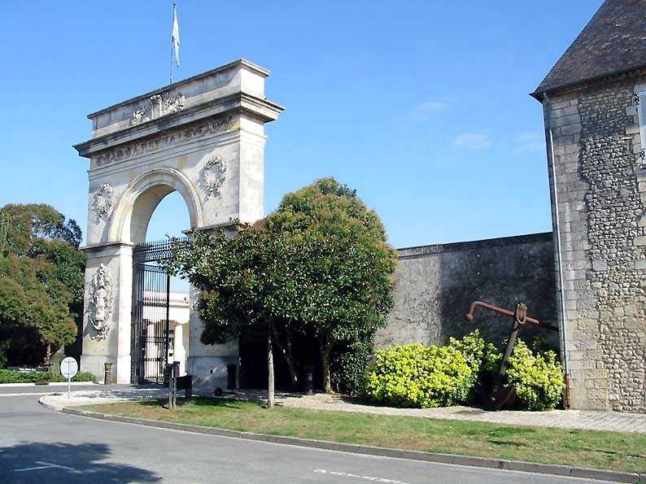
Porte arsenalRochefort

Slide 14
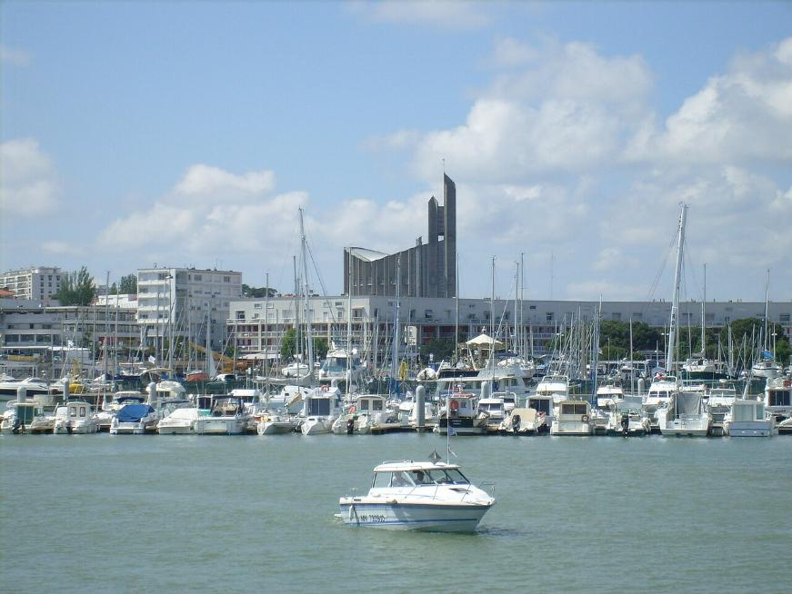
Port Royan

Slide 15
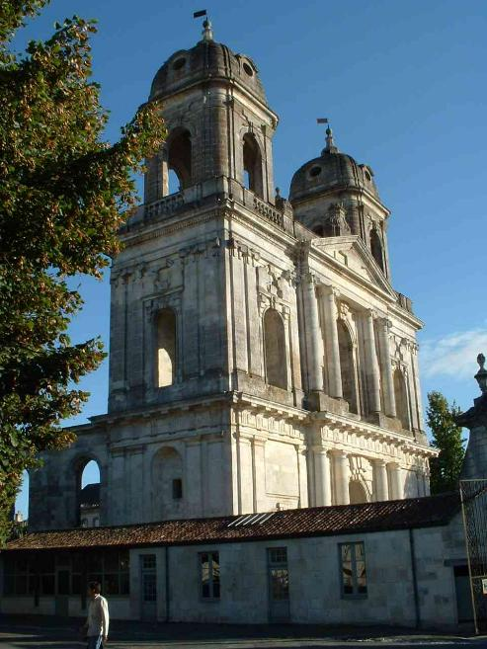
Saint-Jean-d'Angély.

Slide 16
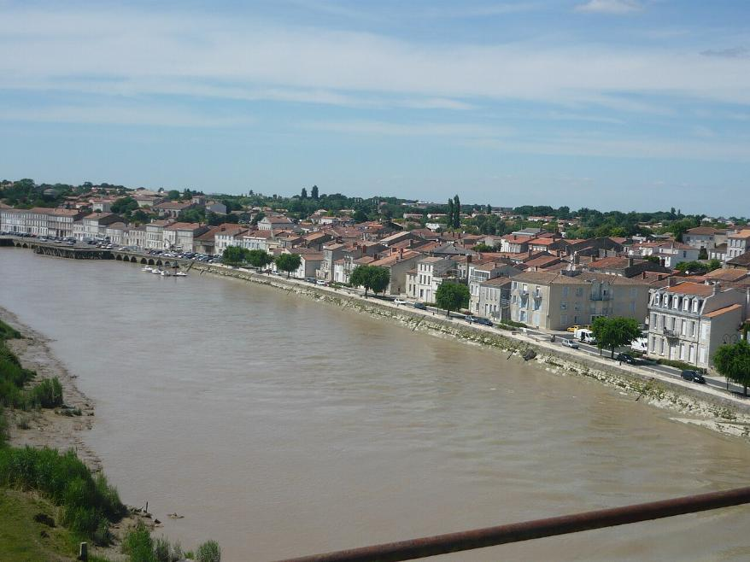
Tonnay-Charente.

Slide 17
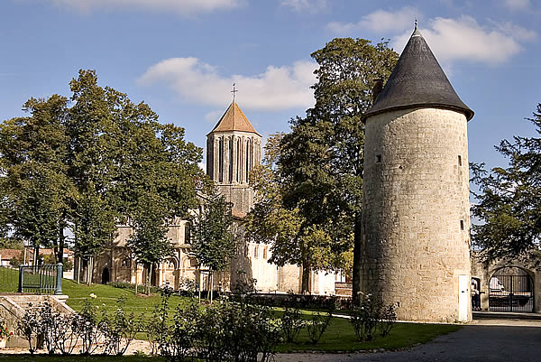
Surgeres_jardin_mairie

Slide 18
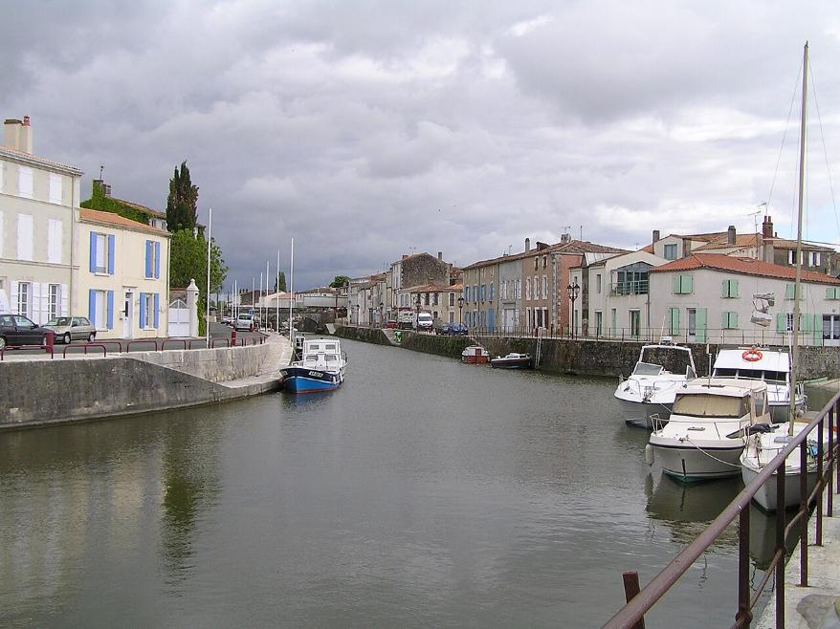
port de Marans

Slide 19
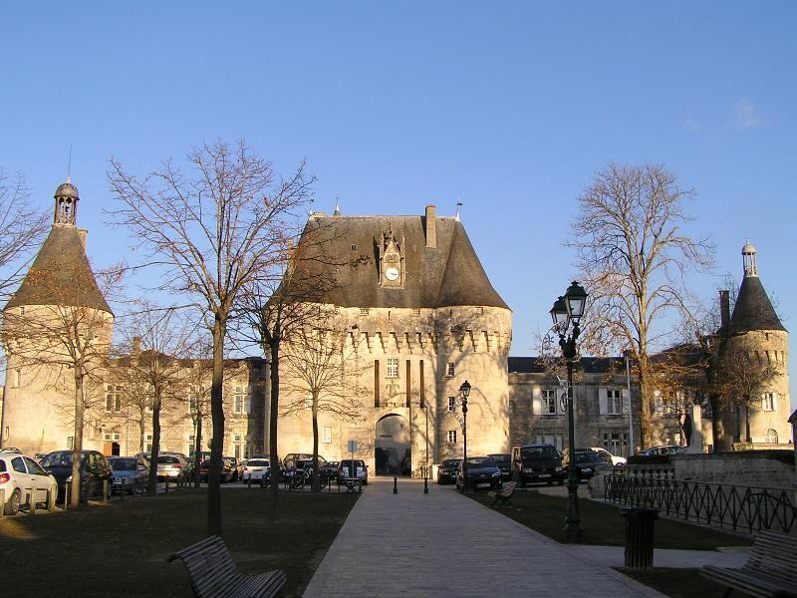
le château de Jonzac

Slide 20
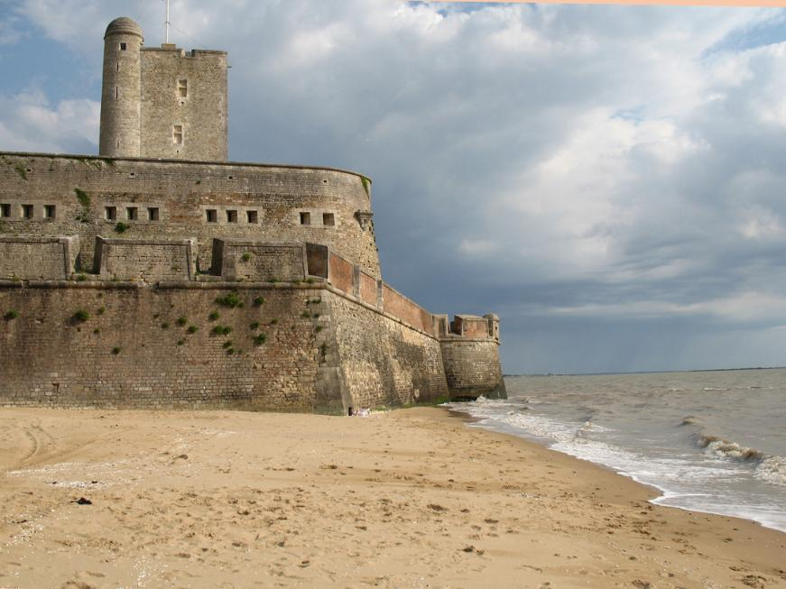
Fouras.
FortVaubanPlage

Slide 21
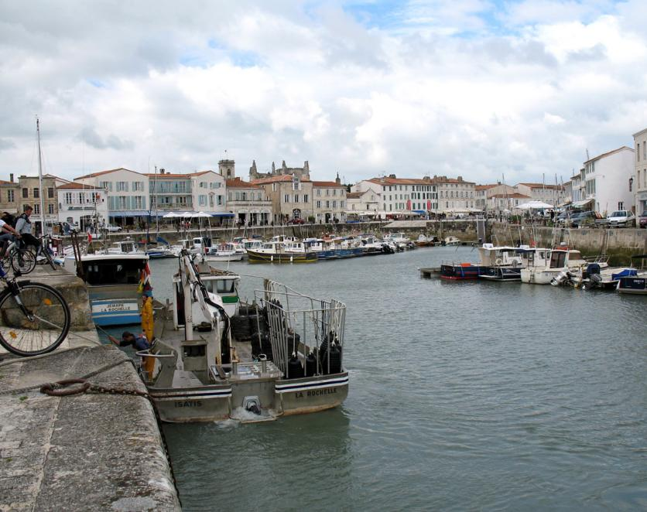
Saint-Martin-de-Ré et l'île de Ré.

Slide 22
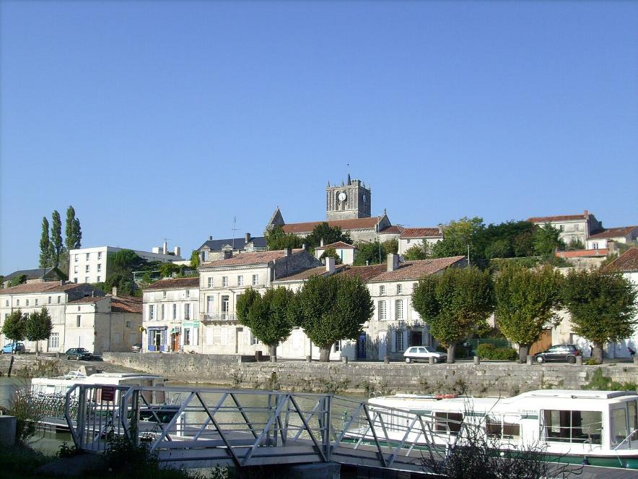
Saint-Savinien.

Slide 23
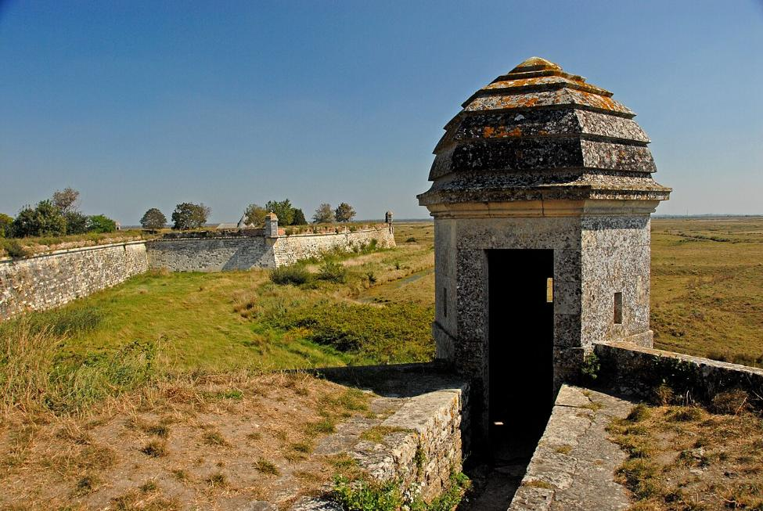
Brouage

Slide 24
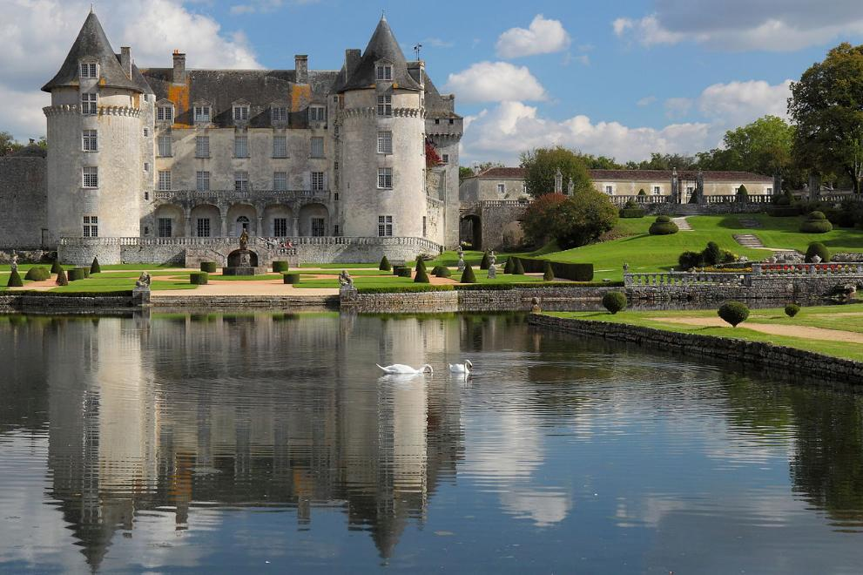
Le château de la Rochecourbon.

Slide 25
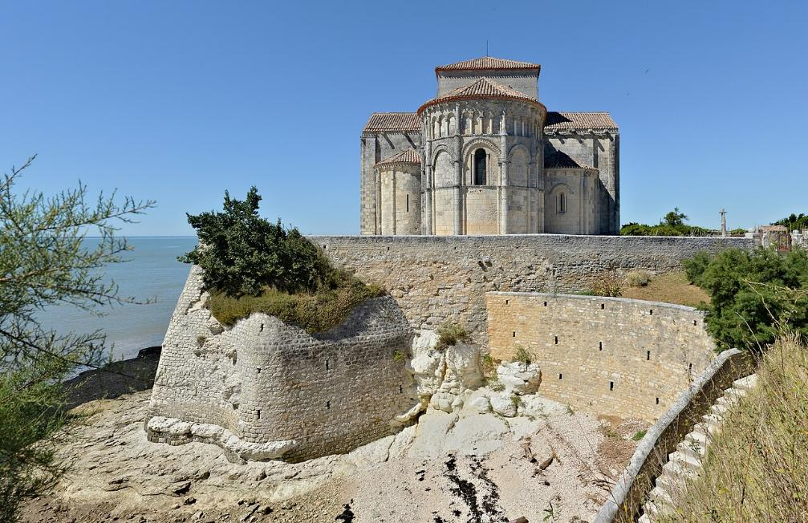
L'église Sainte-Radegonde de Talmont-sur-Gironde.

Slide 26
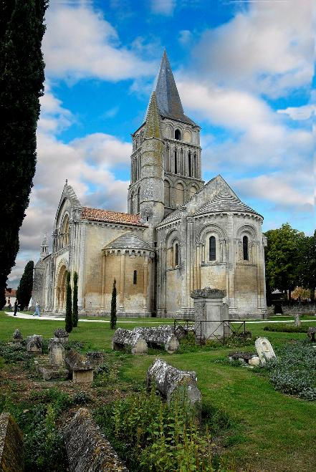
L'église d'Aulnay-de-Saintonge.

Slide 27
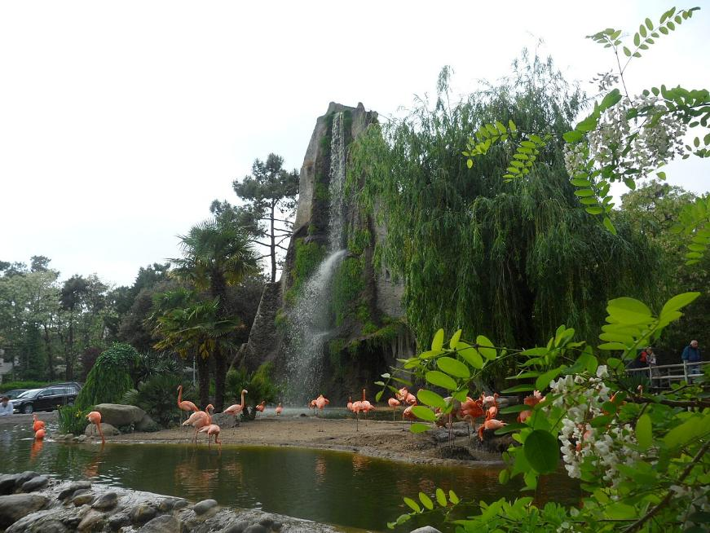
Le Zoo de la Palmyre aux Mathes.

Slide 28
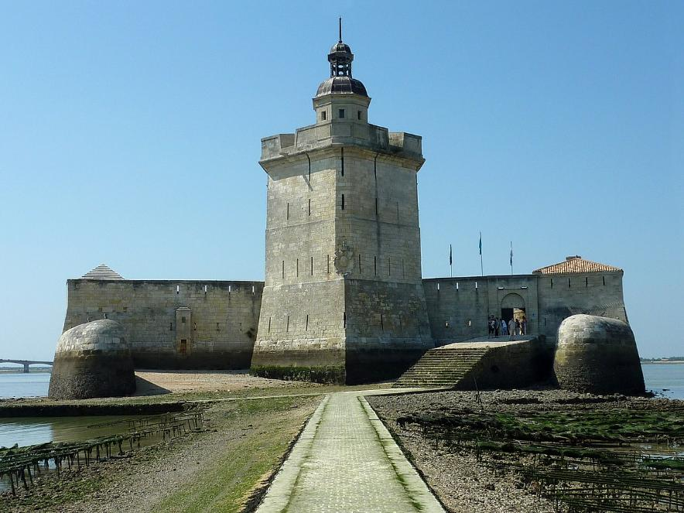
Le fort Louvois entre l'île d'Oléron et Bourcefranc-le-Chapus.

Slide 29
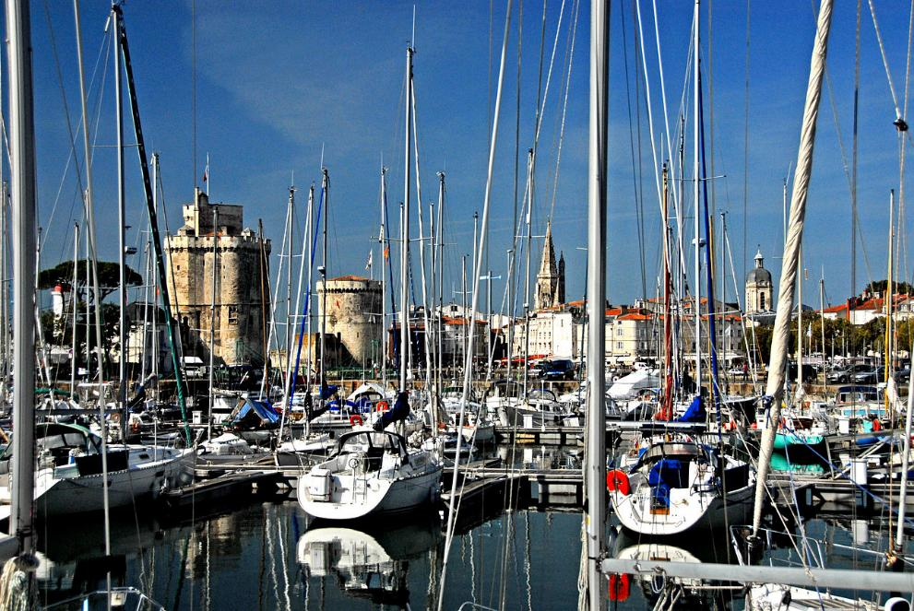
La Rochelle, ancienne capitale de l'Aunis et actuelle préfecture de Charente-Maritime, est aujourd'hui la principale ville du département.

Slide 30



Lorient Vous A Présenté La Charente – Maritime
Les Images Et Le Son Du Net
Daniel
https://papy16.net/
Bienvenue Chez Papy 16

